Slide 1
图论专题
翟江天 邓梓焌 吴佰谦

Slide 2
Living coding
洛谷1162 https://www.luogu.com.cn/problem/P1162

Slide 3
概念简介
图（Graph）是表示物件与物件之间的关系的数学对象，是图论的基本研究对象。
图G是一个有序二元组(V,E)，其中V称为顶点集(Vertices Set)，E称为边集(Edges set)

Slide 4
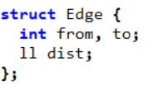
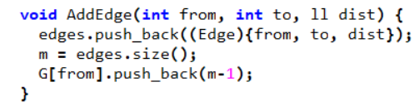

图的存储
G[u]表示u节点以u为起点的边集

Slide 5
相关基本算法
DFS,BFS。（深度优先，广度优先）
前者用函数递归实现，后者用队列实现。

Slide 6
DFS的一些简单应用
求连通分量
例题：输入一个m行n列的字符矩阵，统计字符“@”组成多少个连通分量。（注：这里的联通指八个方向上的相邻）

Slide 7
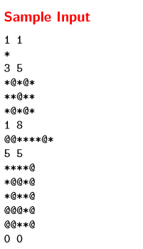
根据输入样例，大家先思考一下算法。

Slide 8
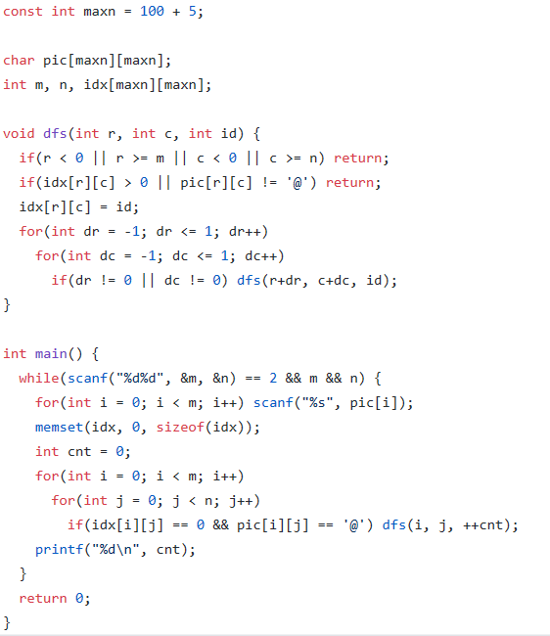

Slide 9
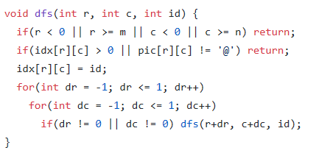
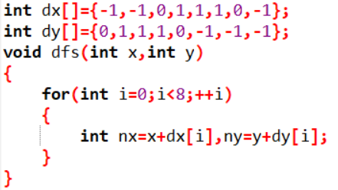
这道题的特点在于图中的点分布在矩阵中，而边有着很大的统一性，即矩阵中相邻格子之间就天然存在一条边。

Slide 10
图的遍历
简而言之就是用DFS或BFS把图中所有点都访问，并且恰访问一遍。

Slide 11
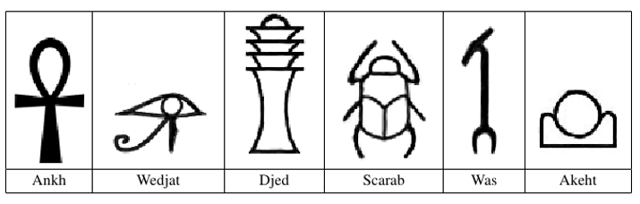
一道比较直观的例题

Slide 12
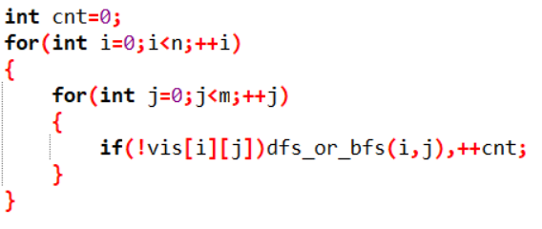
对于这道题，我们可以采用DFS或BFS两种方式遍历。
这里的遍历在学术上称为洪水填充（floodfill）

Slide 13
BFS填充
DFS填充

Slide 14
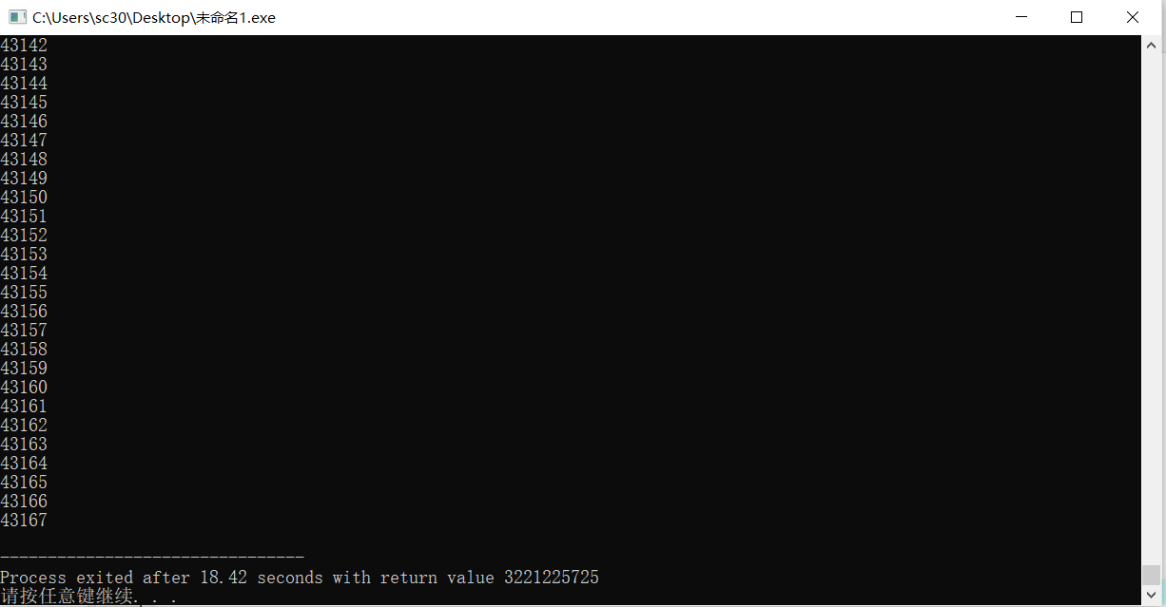
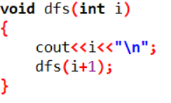
DFS填充的缺点
容易爆栈

Slide 15
因此，在这道题，我们更适合用BFS填充。

Slide 16
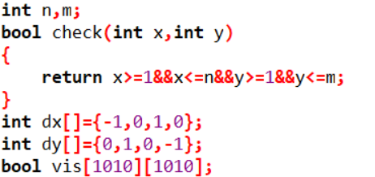
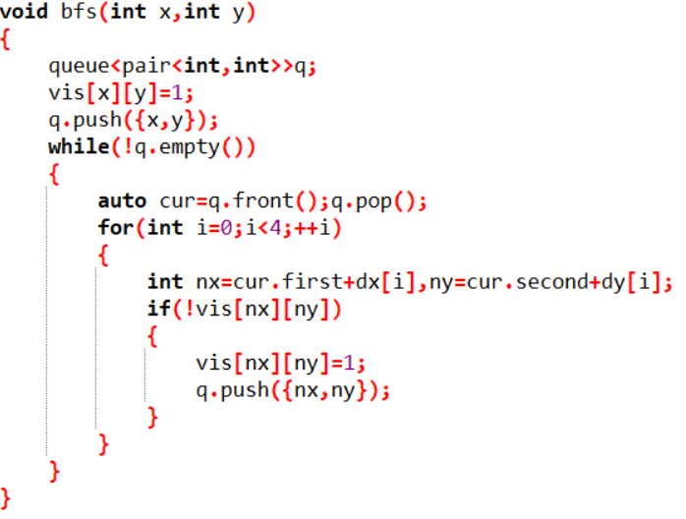

Slide 17
题外话
这道题的背景其实并不简单。
画图里面的油漆桶
Word里面图片背景的设置
……

Slide 18
最短路问题
最短路问题（short-path problem）是网络理论解决的典型问题之一，可用来解决管路铺设、线路安装、厂区布局和设备更新等实际问题。基本内容是：若网络中的每条边都有一个数值（长度、成本、时间等），则找出两节点（通常是源节点和汇节点）之间总权和最小的路径就是最短路问题。

Slide 19
BFS求最短路
限制条件：所有边权都是1

Slide 20
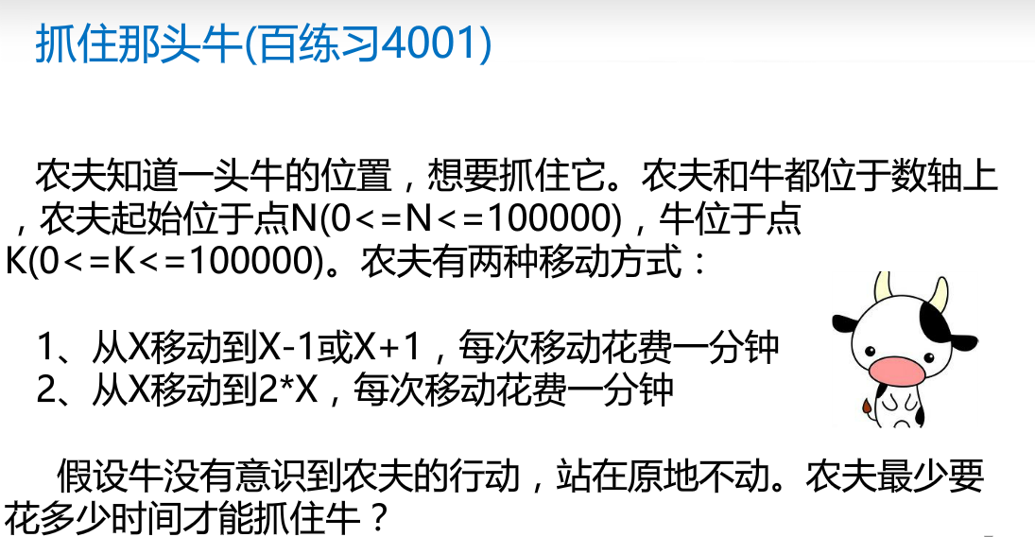

Slide 21
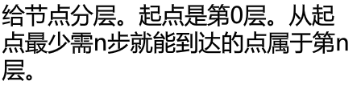
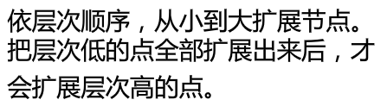


Slide 22
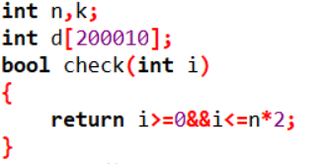
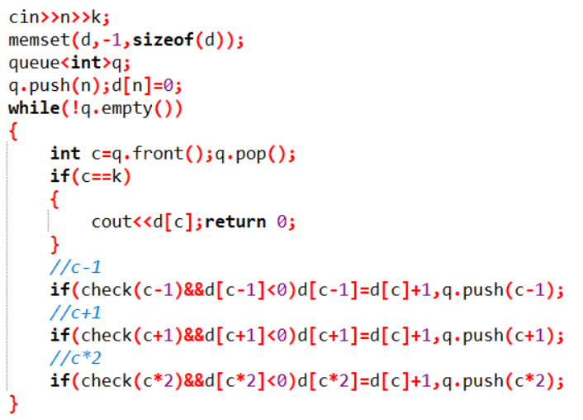

Slide 23
这类最短路问题，最核心的步骤在于建模。
我们应该养成一种可以把任何抽象东西都用一些对计算机友好的信息形式来表达的能力。
什么是“对计算机友好”，当然是int之类这种东西
例如：
给你一个人物关系网，我们如何来对此建模？
如果直接用人名（字符串string类型）表示结点，难以轻松表示图的信息。
我们的做法就是建立人名到序号的映射，一般用map<string,int>实现。
所有涉及人名的情况，均用对应的int值代替。

Slide 24
刚才说的是string到int的转化。
对于矩阵中的坐标，我们如何建立它到int的映射呢？
假设矩阵大小是n*m
这些都属于套路范畴：
以下内容的(i,j)，i>=0&&i<n,j>=0&&j<m
对于坐标(i,j)
它的序号为i*m+j

Slide 25
通用的建模都是利用map<state,int>,例如从string甚至一些更复杂的状态信息。
这里也不用担心时间效率上的问题，因为这里只在初始时用一次map,之后所有的图论算法就都直接基于映射后的int值进行。

Slide 26
拓扑排序
对一个有向无环图(Directed Acyclic Graph简称DAG)G进行拓扑排序，是将G中所有顶点排成一个线性序列，使得图中任意一对顶点u和v，若边<u,v>∈E(G)，则u在线性序列中出现在v之前。通常，这样的线性序列称为满足拓扑次序(Topological Order)的序列，简称拓扑序列。简单的说，由某个集合上的一个偏序得到该集合上的一个全序，这个操作称之为拓扑排序。

Slide 27
简而言之，就是给你一堆小于关系,a<b,c<d,u<v
然后让你找出一个线性序列，满足上述所有小于关系中的左边元素都在右边元素的前面。
例如对上面那个例子，我构造序列a,b,c,d,u,v就是满足要求的。
可以看到在很多时候这样的序列都是不唯一的。
当然也有不存在这样序列的时候。
我们可以证明，这样的序列存在当且仅当这些小于关系对应的有向图是DAG，即没有环。

Slide 28
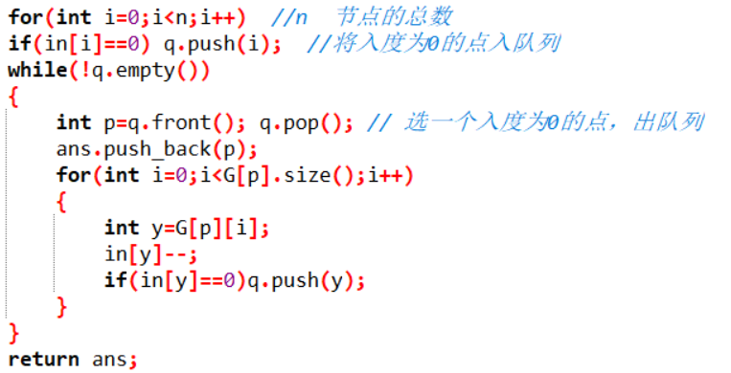
本人的板子
所以，我们顺带着也可以用这个算法判断一个有向图有没有环
而且时间复杂度很优秀，为O(n+m)，这已经达到理论复杂度的下限。（想想读入数据所需的时间）
当然，最后的vector<int>ans内的元素个数必须得是n,才说明我们找到了一组解，如果个数不到n恰好说明了这个有向图是有环的。

Slide 29
当然，解决拓扑排序不只这一种算法。不过这个算法，个人认为比其他基于DFS的算法要全方位的优秀，所以这里就不给大家介绍其余的算法了。
优点：常数小，没有爆栈的风险，并且很好理解，不易写错。
缺点：暂时没想到。。

Slide 30
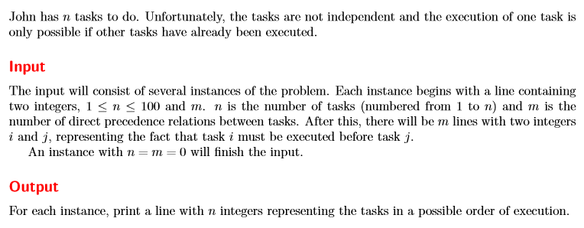

Slide 31
欧拉回路与欧拉道路
想必大家小学的时候，就在小奥中接触过所谓“一笔画”问题。
这么多年以后这个家伙又和大家见面了。

Slide 32
简单粗暴的两(or 四？)个定理
对于无向图：
存在欧拉回路 <=> 所有点的度都是偶数
存在欧拉道路 <=> 至多两个点的度是奇数(当然，不可能恰有一个点的度是奇数，由所谓
的握手定理可得)
对于有向图：
欧拉回路 <=> 所有点入度等于出度
欧拉道路 <=> 至多两个点入度不等于出度，并且这俩点，一个出度==入度+1，一个入
度==出度+1
前提条件：图连通

Slide 33
输入n个单词，判断是否能将这些单词排成一个序列，使得前一个单词的最后一个字母等于后一个单词的第一个字母。

Slide 34
模板化的最短路算法
初期可以算做解决图论最短路问题(其实这已经占了图论很大一部分了)的利器。
Dijkstra
Floyd

Slide 35
Dijkstra算法
作用：求出单源最短路径长度。
就是某一个点，到图中其余所有点的最短距离。
时间复杂度：朴素版本O(n^2)
进阶版O(mlgn)

Slide 36
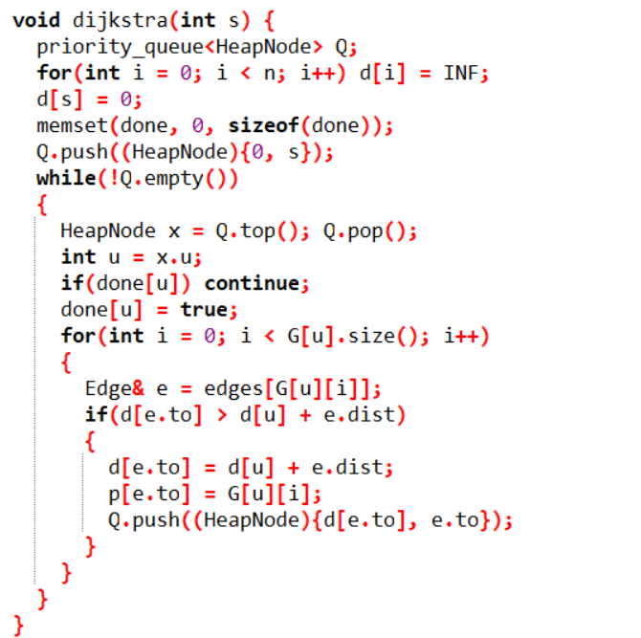
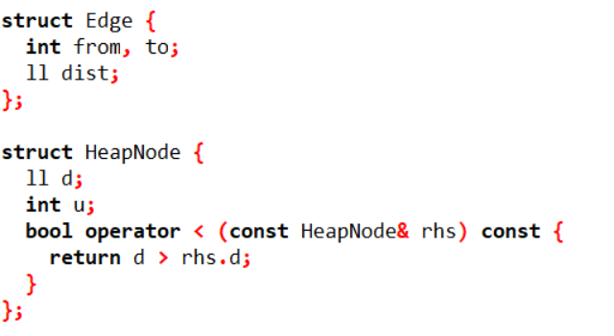
大家一般教科书上看到的都是朴素版本的Dijkstra算法，但在算法竞赛中进阶版本是标配。

Slide 37
时间复杂度分析：根据done[]数组我们可以知道每个点u仅被处理一次，从它出发的边也只被处理1次。故图中所有边被处理1次或2次，前者是有向图，后者是无向图。再加上优先队列天然的logn附加复杂度，总时间复杂度为O(mlogn）
一般情况下，我们遇到的题数据量都是m<<n^2，所以这个算法要远优于传统的O(n^2)版本。

Slide 38
奶酪里的老鼠
无限大的奶酪里有N个球形的洞。你的任务是帮助小老鼠A用最短的时间到达小老鼠O的位置。小老鼠在奶酪里的移动速度为10秒一个单位距离，在洞里则不需要耗费移动时间。
洞和洞可以相交。
N<=100

Slide 39
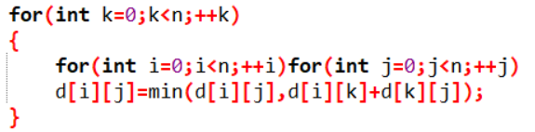
Floyd算法
作用：求出图中每两点之间的最短路距离。
时间复杂度：O(n^3)

Slide 40
算法原理证明
Floyd算法运用了动态规划的思想来进行问题求解,动态规划解题的关键在于找好子结构。Floyd构造的结构非常巧妙：找i和j之间通过编号不超过k（k从0到n-1）的节点的最短路径（一定要注意，这里是当前最短路径，当k=n时达到最终最短路径）。为了便于说明，我们可以弄一个三维数组f[k][i][j]表示i和j之间可以通过编号不超过k的节点的“最短路径”。对于k-1到k，只有两种可能，经过编号为k的点，要么不能找到一条从i到j的更短路，此时有f[k][i][j] = f[k-1][i][j] ；要么能找到，那这个最短路径一定是d[i][k]+d[k][j]，那么就用这个较小的距离去更新d[i][j]。综合以上两种情况，f[k][i][j] = min(f[k-1][i][j] , f[k-1][i][k]+f[k-1][k][j])。

Slide 41
Floyd 算法的延拓
把刚才代码中的
改成
并令d数组保存0或1，初始化时若i,j直接有边相连，d[i][j]=1,否则d[i][j]=0,则计算之后就得到了任意两点的连通性。
学术上称为传递闭包。

Slide 42
如果两个人互相打电话，则他们处在一个电话圈里，给出所有电话记录，求所有电话圈。
人数<=25

Slide 43
最小生成树
一个有 n 个结点的连通图的生成树是原图的极小连通子图，且包含原图中的所有 n 个结点，并且有保持图连通的最少的边。最小，就是指这颗生成树的所有边权之和是这个图所有生成树中最小的。

Slide 44
Kruskal算法
先构造一个只含 n 个顶点、而边集为空的子图，把子图中各个顶点看成各棵树上的根结点，之后，从网的边集 E 中选取一条权值最小的边，若该条边的两个顶点分属不同的树，则将其加入子图，即把两棵树合成一棵树，反之，若该条边的两个顶点已落在同一棵树上，则不可取，而应该取下一条权值最小的边再试之。依次类推，直到森林中只有一棵树，也即子图中含有 n-1 条边为止。
那么，如何判断该条边的两个顶点分属不同的树呢？

Slide 45
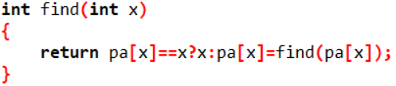
前置知识
并查集：并查集是一种树型的数据结构，用于处理一些不相交集合（Disjoint Sets）的合并及查询问题。常常在使用中以森林来表示。
初始化并查集：
查找功能的函数：

Slide 46
时间复杂度：证明过于复杂，可以作为结论记住：O((n+m+q)*a(m+q,n))
其中a为反阿克曼函数，对于所有算法试题的数据规模，这个值不超过4。
所以我们可以认为它的复杂度就是线性的。

Slide 47
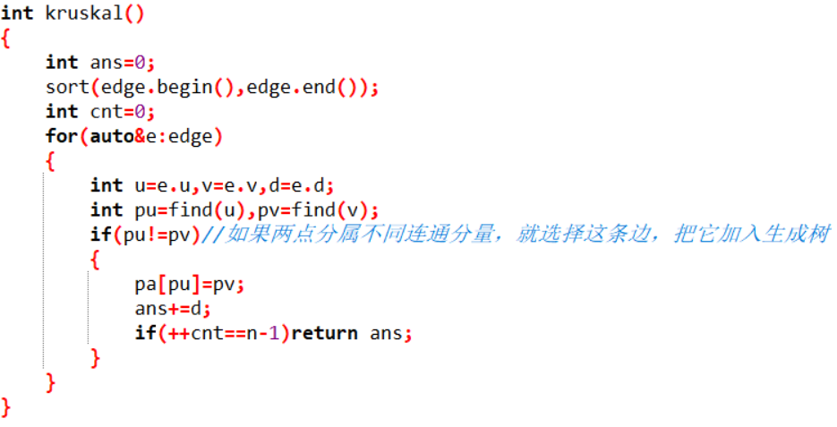

Slide 48
算法原理证明
假设还有一个生成树，它的总边权小于我们求出来的这颗。
那么考虑它的选边过程，一定存在一个最靠前的位置，kruskal算法没选这条边，而这颗树选了。但这样就产生了矛盾，因为这棵树就带环了。

Slide 49

来道例题

Slide 50
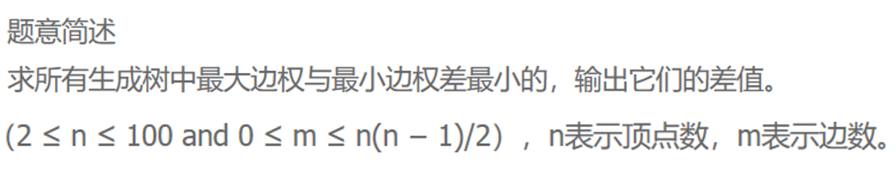
做法是给边排序过后，枚举生成树的第一条边，做o(m)次最小生成树，不断更新答案。
总时间复杂度o(m^2)，也就是2500万左右。

Slide 51
总结
PS：以上题目大多来源于《算法竞赛入门经典》。这是一本很好的入门算法书籍，推荐大家花三个月刷完，然后主要投入到codeforce上的练习。
图论问题，一开始遇到的都是一些通过建模，套模板算法的问题。
这些模板是图论问题的基础，以后遇到的更高级算法，如双连通，强连通等等都是以这些算法作为基础。初期大家应该尽量多写这类算法，熟练掌握以后更有助于进阶自己的技能树。
当然，难度再往上的图论题就趋于玄学了。

Slide 52


